Slide 1

ДЕНЬ 1
Проблема. Целевая аудитория. Идея.

Slide 2
"Сервис для заказа такси в Тюмени"
Создание сервиса для заказа такси в одно время и по фиксированной цене

Slide 3


ПРОФИЛЬ КОМАНДЫ | задание
Соберите команду от 3 до 6 человек
Заполните слайд «Профиль команды»:
впишите ФИО под карточки
Информацию о роли в проекте и компетенциях участников можно заполнить позже
P.S. компетенции должны обосновывать, почему участник занимает именно эту роль
15 минут

Slide 4


ПРОФИЛЬ КОМАНДЫ | примеры
Хороший пример
Плохой пример
Иван Петров
Веб-дизайнер
более 3-х лет делает сайты (Tilda),
знает языки программирования
HTML, CSS, JavaScript
Иван Петров
Руководитель

Slide 5
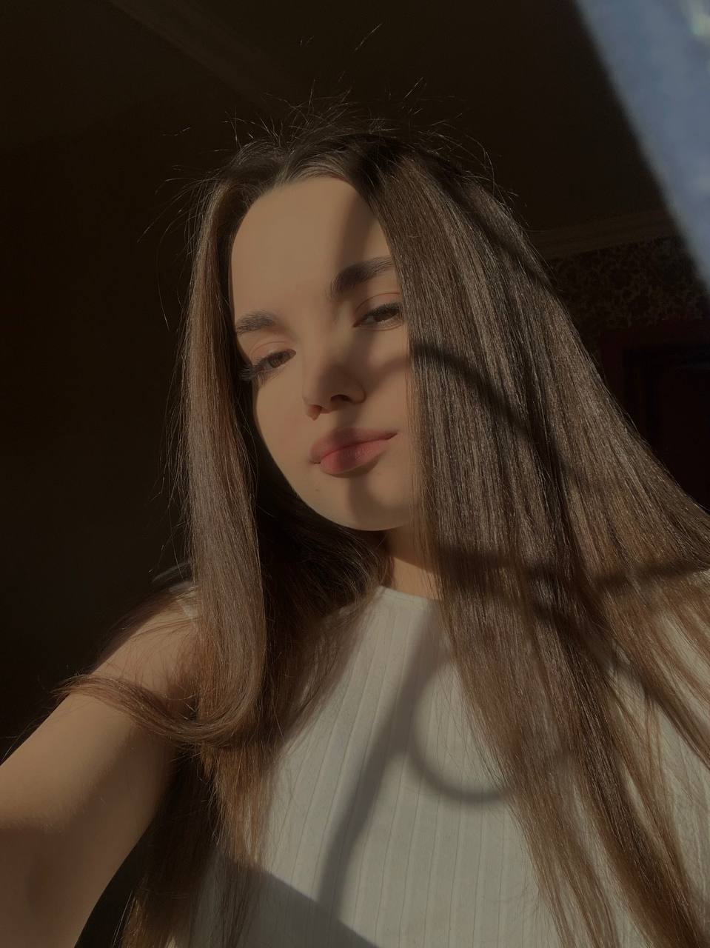
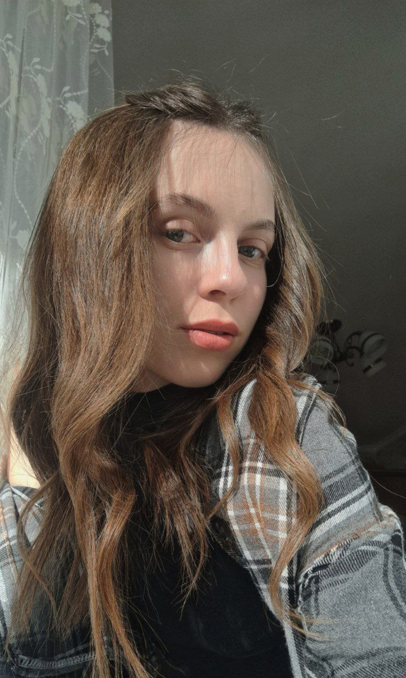
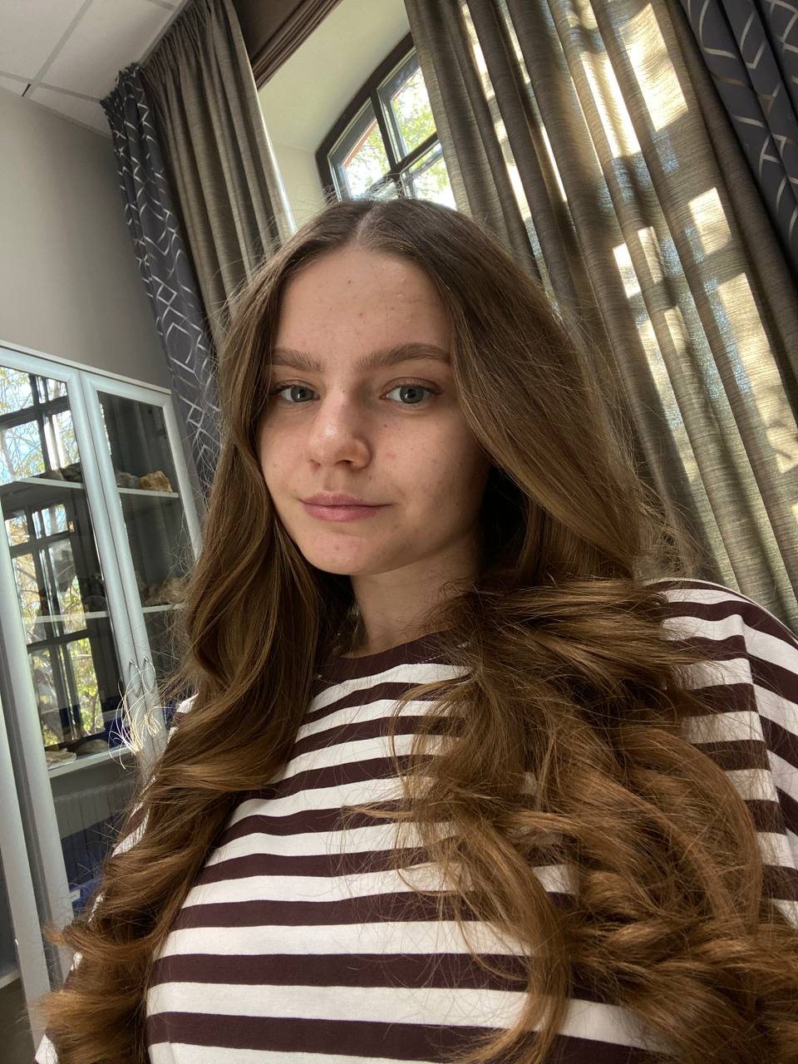
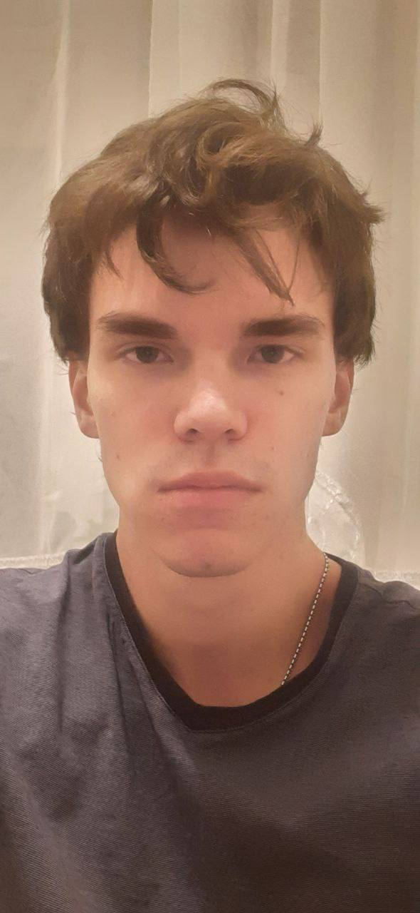
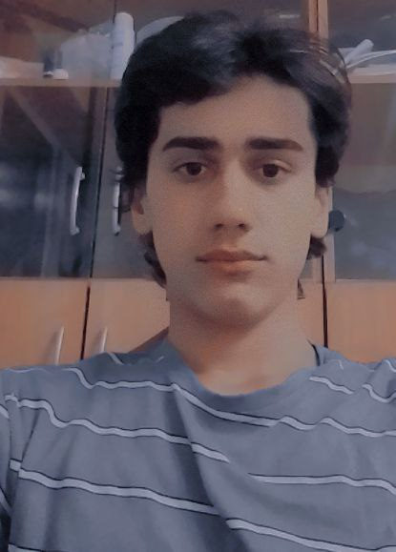
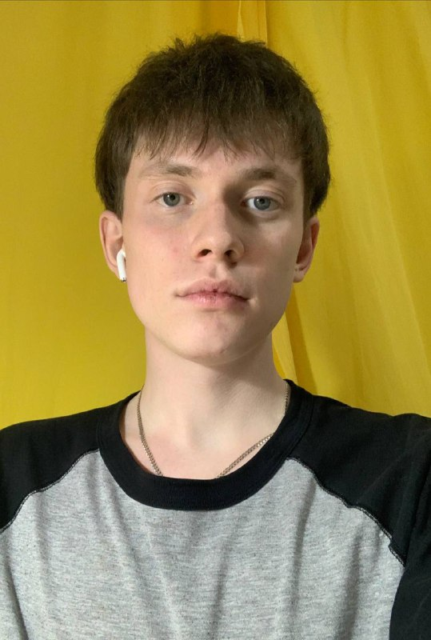
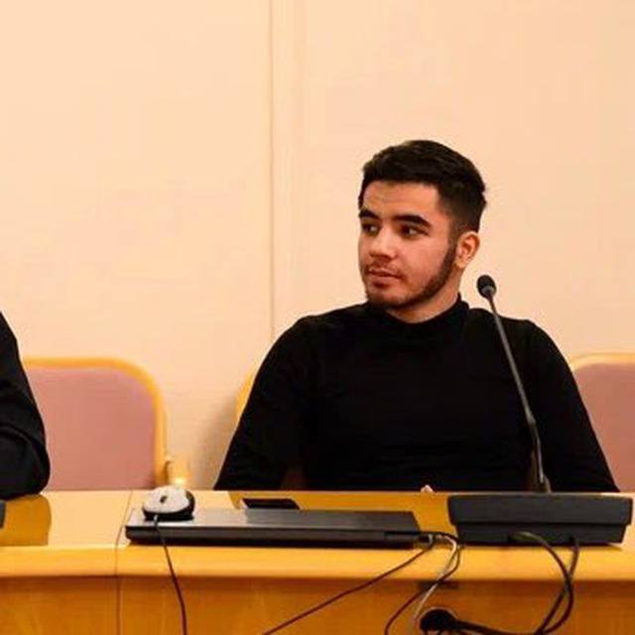
ПРОФИЛЬ КОМАНДЫ
Ольга Остапенко
Аналитика сбора данных
из различных источников
Дарья Трухина
Лидер
Руководит командой и распределяет обязанности между участниками, коммуникативные навыки
Валерия Швыдченко
Работа с целевой аудиторией,
реклама, связь с общественностью
Мухаммад Курбонов
Опыт работы в IT более 2-ух лет,
разработка концепции приложения
Владислав Шелудков
Опыт работы в веб-дизайне
1 год, оформление итоговой презентации
Денис Попов
Умение формулировать поисковые запросы,
получать необходимую информацию
Аслам Усмонов
Работа с партнерами,
администрирование,
генерация идей

Slide 6
ПРОБЛЕМА | задание
Сформулируйте проблему, которую будете решать в проекте
P.S. Можете использовать инструмент «5 бесит» (сл. слайд)
Проверьте, что она соответствует следующим условиям:
Может быть решена максимум за 3 года
Решается усилиями вашей команды с привлечением экспертов
Конкретна, а не глобальна
Стоимость решения – до 1 млн рублей
Найдите данные, которые подтверждают существование проблемы или тренда (статистика из открытых источников / опросы /…)
20 минут

Slide 7
ПРОБЛЕМА | 5 БЕСИТ
1
Индивидуально сформулируйте 5 вещей / процессов (или больше), которые не устраивают вас в повседневной жизни.
Выполняя задание, постарайтесь ответить на следующие вопросы:
Какие процессы кажутся монотонными?
Что вас раздражает?
Какие предметы / сервисы / услуги кажутся вам неудобными?
С какими проблемами вы сталкивались и не могли быстро найти решение?
2
Индивидуально проанализируйте список проблем и оставьте ТОП-3 наиболее интересных и актуальных для вас
3
В группе составьте общий список проблем команды. Проанализируйте каждую на предмет актуальности и реализуемости
4
Выберите 1 проблему, которую будете прорабатывать с командой

Slide 8
ПРОБЛЕМА | примеры
Хороший пример
Плохой пример
Около 60% студентов тратят в среднем 5-10 минут на ожидание очереди в столовой (а после могут просто не найти свободного места). Это заставляет некоторых идти в ближайшие кафе, тратить больше времени и денег, опаздывать на занятия или оставаться голодными.
Из-за ухода компаний из РФ малый бизнес не может себе позволить хорошее сетевое оборудование, соответствующее всем требованиям, стоимостью ниже 30 000 рублей. Они вынуждены либо переплачивать, либо обходиться нестабильными продуктами.
В корпусе Института Государства и Права отсутствует копировальный центр для студентов
Большая трата времени на надоедливую рекламу
Культурный досуг иностранных студентов ТюмГУ в г. Тюмень

Slide 9
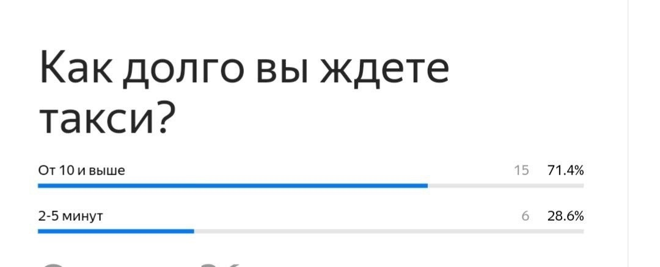
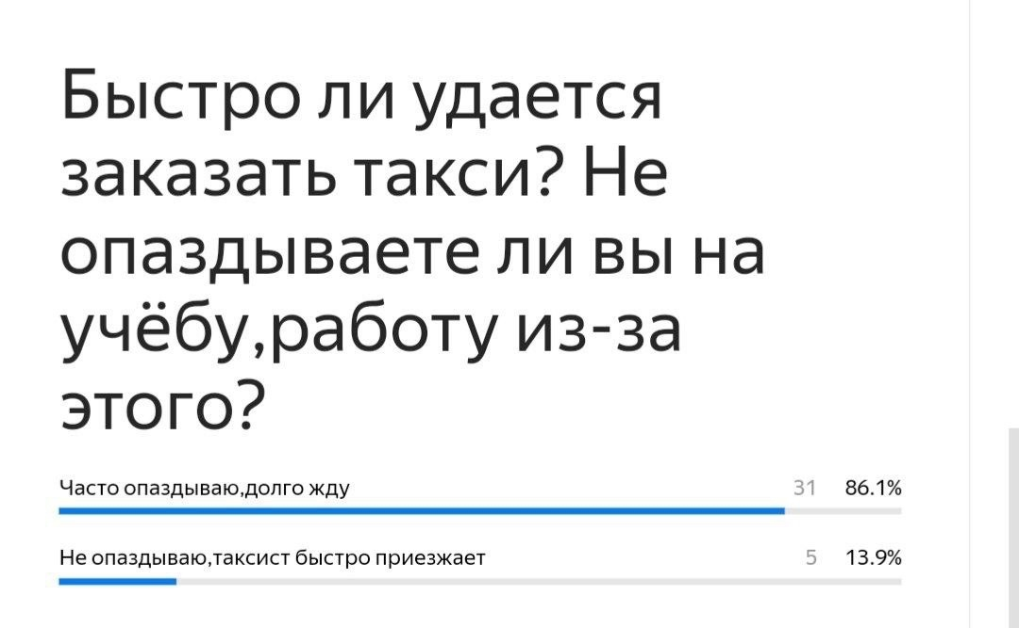
ПРОБЛЕМА
Проблема:
Около 70% опрошенных нами людей тратят от 10 и больше минут на заказ такси, а также цена за одну поездку может превышать 500 рублей за 10 минут в пути по Тюмени, что при ежедневном заказе такси на работу или учебу может приносить дискомфорт в связи с большой наценкой сервисов для заказа машины.
В настоящее время эту проблему решают следующими способами:
Чтобы стоимость поездки стала ниже, в сервисах для заказа такси появился тариф «Share», что помогает сэкономить небольшое количество денежных средств, но время поездки увеличится на 10 минут.
Они неэффективны, потому что:
Как правило, даже использование тарифа с попутчиком при высоком спросе, стоимость поездки также может достигать 500 рублей и время поездки также увеличивается.
Статистика из опроса:

Slide 10
ЦЕЛЕВАЯ АУДИТОРИЯ | задание
Составьте детальный портрет представителя целевой аудитории
Опишите, как ваши пользователи сейчас решают проблему и что им не нравится в текущих решениях
15 минут

Slide 11
ЦЕЛЕВАЯ АУДИТОРИЯ | примеры
Хороший пример
Плохой пример
Мужчина или женщина пенсионного возраста — 65+, которым сложно пользоваться современными сенсорными телефонами. Им нужен аппарат с крупными кнопками, чтобы звонить и отправлять сообщения. Они ценят удобство и надёжность продукта. Попасть в целевую аудиторию могут и более молодые потребители, которые подбирают телефон в подарок старшим родственникам.
С данной проблемой чаще всего сталкиваются студенты и преподаватели вуза
Наша целевая аудитория – все жители города Тюмень
Люди от 16 до 40 лет, которые хотят жить с низким уровнем стресса

Slide 12


ЦЕЛЕВАЯ АУДИТОРИЯ
Общие характеристики:
Работающие люди от 18-55 лет, которые ежедневно пользуются сервисами для заказа такси на работу, студенты от 18-25 лет, которые имеют стабильное расписание учебных занятий.
Проблемы и потребности:
Эти группы объединяет то, что они ежедневно используют сервисы для заказа такси, но долго ожидают машину и вынуждены ехать с наценкой 100% (например при низком спросе можно уехать за 250, а при высоком 500).
Продукты, которые сейчас использует для решения проблемы:
Сервисы, которые добавляют тариф с попутчиком.
Причины, по которым текущие решения «не работают»:
Тариф с попутчиком увеличивает время поездки и цена может быть завышена при высоком спросе.
Что ценит, на что обращает внимание:
ЦА ценит то,что такси может приехать за 2-3 минуты.

Slide 13
ГЕНЕРАЦИЯ ИДЕИ | задание
Определите минимум 3 варианта решения проблемы пользователя с помощью технологического продукта
Выберите 1 идею, которая станет основой вашего проекта, опишите её в 1 предложении
При выборе помните критерии решения:
может быть создано за срок до 3-х лет
для создания нужно менее 1 млн рублей
может быть создано силами вашей команды
и привлеченных экспертов
15 минут

Slide 14
ГЕНЕРАЦИЯ ИДЕЙ | примеры
Хороший пример
Плохой пример
Создание анонимного Телеграм-бота для приема заявок от граждан о противоправном поведении несовершеннолетних в городе и их последующей передачи правоохранительным органам.
Мы предлагаем создать многофункциональное устройство, которое будет сочетать в себе автокормушку для котов, динамик для голосовой связи с питомцем и камеру наблюдения за питомцем.
Наша команда предлагает благоустроить район города Тюмени и улучшить экологическую обстановку.
Мы предлагаем провести серию мероприятий по профориентации.
Наше решение – строительство коворкинга в центре города.

Slide 15
ИДЕЯ ПРОЕКТА
Предлагаемая идея:
Мы предлагаем разработать сервис, который поможет людям заказывать такси на неделю вперед и быть уверенными в том, что они не опоздают в место назначения, а также по фиксированной цене в зависимости от расстояния и времени поездки в Тюмени. Пример: в воскресенье забронировать поездки с понедельника по пятницу в 8:40 утра с ценной 35 рублей за 1 километр в пути, вне зависимости от спроса. Это поможет гарантировать людям поездку в точку назначения без опозданий, а также таксисты не будут зависеть от спроса и получат фиксированную стоимость.
Мы сможем реализовать проект в период до 3-х лет, за сумму до 1 млн рублей, силами нашей команды.

Slide 16
ПЛЕНАР
Подготовить небольшой питч в формате «Проблема - Целевая аудитория - Решение»
Выбрать 1 спикера от команды
Подготовить выступление длительностью не более 1 минуты

Slide 17
ДОМАШНЕЕ ЗАДАНИЕ
Завершить заполнение всех блоков презентации.
Заполнить контрольную точку 1 дня.
Найти минимум 5 конкурентных решений проблемы (прямых и/или косвенных)

Slide 18
ДЕНЬ 2
Продукт. Конкурентный анализ. Гипотезы.

Slide 19
ПРОДУКТ ПРОЕКТА | задание
Опишите продукт вашего проекта:
какой продукт вы разрабатываете?
(сервис, приложение, чат-бот, серия мероприятий, …)
примеры внешнего вида / интерфейсов
основные функциональные возможности
перечень предлагаемых услуг
Опишите или изобразите базовый сценарий использования вашего продукта, другими словами, как ваша аудитория его использует / с ним взаимодействует
25 минут

Slide 20

ПРОДУКТ ПРОЕКТА | примеры
Хороший пример
Плохой пример
Мы предлагаем создать умный браслет для людей пенсионного возраста, который будет оснащен датчиками мониторинга состояния здоровья.
Основные функции включают:
- измерение кровяного давления, пульса
- отслеживание активности
- мониторинг сна
- уведомления о принятии лекарств
- система экстренного вызова
Сценарий использования:
Покупка браслета – подключение браслета к мобильному приложению – регистрация и авторизация – настройка (в т.ч. график приёма лекарств, параметры здоровья, уведомления) – …
Организация мероприятий на базе научных площадок в развлекательно-познавательном формате.
Интерактив и приглашение интересных и авторитетных спикеров. Участие и привлечение большого количества людей.

Slide 21
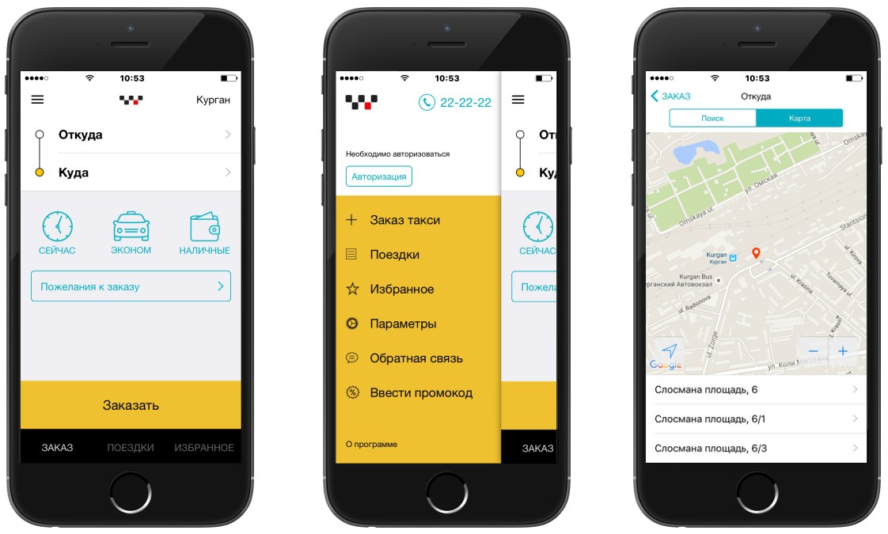
ПРОДУКТ ПРОЕКТА
Продукт:
Мы разрабатываем приложение, которое поможет людям бронировать такси на определенное время вне зависимости от спроса по фиксированной цене, тем самым гарантировать то, что клиент не опоздает, а также люди работающие в такси не будут зависеть от спроса и работать за маленькую сумму.
Основные функции / возможности:
Заказ такси на определенное время по желанию клиента;
Автоматическое установление цены с расчетом 1 км 35 рублей;
Гарантия поездки на назначенное время.
Сценарий использования:
Зарегистрироваться на сервисе-выбрать в меню дни и время подачи-получить расчет фиксированной стоимости-привязать карту (обязательно), чтобы в конце поездки списывалась оплата.

Slide 22
ТЕХНОЛОГИИ | задание
Опишите технологии, которые лежат в основе продукта:
- Выберите уровень технологической готовности вашего продукта на текущий момент (TRL) из перечня
- Определите, какие технологии используются в продукте
- Опишите основные технические параметры продукта, например, производительность, мощность, емкость, скорость, разрешение и т.д.
30 минут

Slide 23
ТЕХНОЛОГИИ | примеры
Перечень распространенных цифровых технологий
Искусственный интеллект (ИИ):
ИИ включает в себя методы и алгоритмы, позволяющие компьютерам обучаться и принимать решения на основе больших объемов данных.
Распознавание речи и обработка естественного языка:
Технологии распознавания речи позволяют компьютерам интерпретировать и понимать голосовые команды и разговоры..
Интернет вещей (Internet of Things, IoT):
IoT объединяет устройства и предметы с сетью, позволяя им обмениваться данными и взаимодействовать с окружающей средой. Области применения: умный дом (например, робот-пылесос), промышленное оборудование, транспорт и здравоохранение.
Машинное зрение (Computer Vision):
Машинное зрение относится к способности компьютеров распознавать и интерпретировать изображения и видео. Используется в обнаружении объектов, распознавании лиц, медицинской диагностике, автономных транспортных средствах и т.д..
Расширенная реальность (Augmented Reality, AR) и виртуальная реальность (Virtual Reality, VR):
AR и VR предоставляют пользователю возможность взаимодействовать с виртуальной или дополненной средой. AR добавляет виртуальные объекты в реальный мир, тогда как VR - полностью виртуальная среда.
Разработка кроссплатформенных приложений (Cross-Platform Development):
Кросс-платформенная разработка позволяет создавать приложения, которые могут работать на разных операционных системах и платформах, таких как iOS, Android, Windows и веб.
Робототехника:
Роботы и автоматические системы выполняют различные задачи с минимальным воздействием человека. Они используются в промышленности, медицине, авиационной и космической отраслях, а также в домашних помощниках и других сферах.
Новые и портативные источники энергии:
Технологии эффективного накопления и использования энергии (переносные солнечные батареи, ветрогенераторы, переносные аккумуляторы и тд.
Автономные транспортные средства (Autonomous Vehicles): Автономные транспортные средства, включая автомобили, дроны и роботы, используют различные технологии, такие как компьютерное зрение, ИИ, сенсоры и алгоритмы планирования, для самостоятельного перемещения и выполнения задач без человеческого вмешательства.
Аналитика больших данных (Big Data Analytics):
Аналитика больших данных относится к методам и инструментам анализа и интерпретации огромных объемов данных, чтобы извлечь ценные познания и получить конкурентные преимущества.

Slide 24
ТЕХНОЛОГИЯ
Технологии, используемые в решении:
Веб-разработка приложения.
Продукт обладает следующими техническими параметрами:
Производительность и мощность.
Уровень готовности технологии:
TRL № 1

Slide 25
КОНКУРЕНТНЫЙ АНАЛИЗ | задание
Проведите анализ 5 существующих конкурентов (прямых и / или косвенных) по 5 и более критериям. При сравнении используйте только объективные критерии, которые можно проверить
Заполните таблицу конкурентного анализа
Выделите преимущества своего проекта и сильные стороны конкурентов
(анализ, в котором по всем критериям ваш проект – лучший, считается некачественным)
Сформулируйте вашу уникальность по сравнению с конкурентами
30 минут

Slide 26
КОНКУРЕНТНЫЙ АНАЛИЗ | примеры
Хороший пример
Критерий / Конкурент | Наш проект «Коворкинг» | «Моя территория» | «Контора пароходства» | «Студенческий центр Тюменской области»
Стоимость | 300₽, после 20:00 вход бесплатный | 300 руб/день, абонементы | На реконструкции | Бесплатно
Часы работы | С 10:00 до 00:00 | Пн-Пт с 09:00 до 22:00, Сб-Вс с 10:00 до 20:00 | С 10:00 до 22:00 | Пн-Пт с 09:00 до 19:00, Сб-Вс с 10:00 до 19:00
Оснащенность помещений | Зона для готовки; обеденная зона; рабочая зона с креслами, пуфиками; холодильники; кулеры; оборудованные компьютером столы; рабочие столы; принтер; скан; факс; копир; проектор; розетки в каждом столе; Wi-Fi; автоматы со снэками; | Любое свободное рабочее место; • Wi-fi; • розетки; • Принтер/сканер/копир/факс; • Чай/кофе/кулер; • Кухня/холодильник/ микроволновка | Любое свободное рабочее место; • Wi-fi; • розетки; • Принтер/сканер/копир/факс; • Чай/кофе/кулер; • Кухня/холодильник/ микроволновка | Любое свободное рабочее место; • Wi-fi; • розетки; • проектор; • компьютеры; • рабочие зоны;
Целевая аудитория | Студенты, фрилансеры, творческие коллективы | Молодежные организации, творческие коллективы | Региональные создатели, криэйторы, творческие сообщества | Студенты, творческие организации обучающихся вузов и сузов.
Расположение | 15 минут от главного корпуса | 25 минут от главного корпуса | 20 минут от главного корпуса | 5 минут от главного корпуса

Slide 27
КОНКУРЕНТНЫЙ АНАЛИЗ | примеры
Плохой пример
Критерий / Субъект | Наш проект "UTMN.Heritagе" | Музейный комплекс им. И.Я. Словцова | Исторический Парк «Россия — моя история» | Интернет-сайт Visit Tyumen visittyumen.ru
Адаптация информации | Да | Да | Нет | Да
Наличие скидок на посещение мероприятий | Да | Да | Да | Нет
Доступность информации о предстоящих событиях | Да | Да | Да | Да
Удобный интерфейс | Да | Да | Нет | Да

Slide 28
КОНКУРЕНТНЫЙ АНАЛИЗ
Критерии | Наш проект | Uber | Maxim | Ситимобил | Yandex.go
Скорость подачи при высоком спросе | Подача к назначенному времени и месту | От 10 минут | От 10-20 минут при любом спросе | От 10 минут | От 8 минут
Средняя стоимость поездки при высоком спросе | Фиксированной цена: 35 рублей за 1 км | От 48 руб за 1 км | От 35 руб за 1 км | От 40 руб за 1 км | От 48 руб за 1 км
Количество тарифов | Тарифы отсутствуют | 4 тарифа | 3 тарифа | 3 тарифа | 4 тарифа
Наличие дополнительных услуг | Комплектация автомобиля-такси детским креслом; встреча пассажиров с табличкой в аэропорту или на вокзале; подача автомобиля, который используется исключительно для некурящих; предоставление такси с курящим салоном. | Зависит от выбранного тарифа | Зависит от выбраного тарифа | Зависит от выбранного тарифа | Зависит от выбранного тарифа
Способ оплаты | Только безналичный | Наличный/безналичный | Наличный/безналичный | Наличный/безналичный | Наличный/безналичный

Slide 29
ГИПОТЕЗЫ ПРОЕКТА | задание
Сформулируйте 1 гипотезу о вашем проекте для проверки.
Помните, что гипотеза должна измеряться (содержать количественный показатель)
Определите, каким способом вы будете проверять эту гипотезу (опрос / интервью / …)
Определите целевое количество респондентов – сколько людей вы собираетесь опросить
Придумайте минимум 5 вопросов для опроса / интервью
25 минут

Slide 30
ГИПОТЕЗЫ ПРОЕКТА | теория
В случае, если вы не знаете, на основе чего сформулировать первые гипотезы, следующий список вам в помощь:
Предположение о потребности / проблеме: с какой проблемой сталкивается ваша аудитория, чем она пользуется для её решения и что её может не устраивать, оцените масштаб проблемы.
Предположение о целевой аудитории: верно ли вы определили портрет пользователя, уточните дополнительные характеристики и детали.
Предположение о ценностном предложении: верно ли вы определяете ценность продукта для вашей аудитории, задумывается ли пользователь о критериях, которые вы считаете своими преимуществами.
Предположение о предлагаемом решении: будет ли аудитория пользоваться вашим продуктом, есть ли у неё опыт использования аналогичных решений.
Предположение о модели монетизации: готовы ли пользователи платить ту цену, которую вы устанавливаете, как часто они готовы платить, действуют ли на них акции и программы лояльности.
Формулируем правильные вопросы для проверки:
Вы не должны спрашивать о будущей или предполагаемой ситуации, думаем только о текущем опыте пользователя:
Неверно: Вы бы скачали это приложение? Пойдете на наше мероприятие?
Верно: Как часто вы ходите на подобные мероприятия?
У вас был опыт скачивания таких приложений?
2. Не спрашиваем напрямую отношение пользователя к продукту:
Неверно: Нравится ли вам мой продукт? Считаете ли вы, что проект актуальный?
Верно: Какие функции вам кажутся более полезными?
Понимаете ли вы, как работает продукт?
3. Задаём вопросы с открытым ответом, а не только «да / нет», они дают больше информации

Slide 31
ГИПОТЕЗЫ ПРОЕКТА | примеры
Хороший пример
Плохой пример
60% студентов от 18 до 23 лет интересуются музыкой (слушают музыку минимум 4 раза в неделю).
65% школьников 8-11 классов еще не выбрали будущую специальность для поступления.
70% людей, которые готовят 2-3 раза в неделю
не знают, что готовить на ужин или обед.
Студенты будут рады пользоваться новым сервисом по поиску и прослушиванию музыки
Школьники испытывают сложности с выбором будущей профессии
Если имеются люди для которых знак зодиака партнера играет решающую роль при выборе, то наше приложение поможет облегчить поиск потенциального спутника жизни (для проверки гипотезы нужно уже разработанное приложение)

Slide 32
ГИПОТЕЗЫ ПРОЕКТА
Гипотеза:
71% людей ожидают такси от 10 минут и из-за этого опаздывают в место назначения.
Способ проверки: Опрос
Целевое количество респондентов: 50
Вопросы для опроса:
Вы учитесь или работаете?
Сколько денег вы тратите на одну поездку?
Часто ли вы пользуетесь услугами такси?
Как долго вы ждете такси?
Не опаздываете ли вы на учебу/работу из-за этого?
успеха в будущей работе?

Slide 33
ПЛЕНАР
Подготовить небольшой питч в формате «Проблема - Целевая аудитория – Продукт и технология – Основные конкуренты и наша уникальность – Гипотеза проекта».
Выбрать 1 спикера от команды.
Подготовить выступление длительностью не более 2-х минут.

Slide 34
ДОМАШНЕЕ ЗАДАНИЕ
Завершить заполнение всех блоков презентации.
Проверить гипотезу проекта, подготовить вывод (подтвердилась гипотеза или нет) и отчет о проверке (диаграммы с ответами респондентов)
Посмотреть тренды развития рынка вашего продукта

Slide 35
ДЕНЬ 3
Оценка рынка. Бизнес-модель. Ресурсы. Результаты.

Slide 36
ОЦЕНКА РЫНКА | задание
Опишите тренд развития рынка вашего продукта: растет рынок или падает?
Для этого можете также использовать любые достоверные источники, например:
- статистика запросов в Яндексе
- исследования Яндекса
- исследования Сбера
Предположите, какую долю рынка в % может занять ваш продукт при существовании текущих конкурентов (какая доля аудитории всего рынка будет покупать ваш продукт)
20 минут

Slide 37
ОЦЕНКА РЫНКА | примеры
Хороший пример
Плохой пример
Рынок умных трекеров для бега за период с 2020 по 2023 гг. показывает рост в 10% ежегодно (по данным агентства X).
Несмотря на существующих конкурентов в лице компаний, Garmin, Apple, Samsung, мы стремимся занять 15% российского рынка за счет …
По данным источников, наш рынок растет.
Мы хотим занять 100% рынка.

Slide 38
ОБЪЁМ РЫНКА
По данным из исследований "Оборота рынка такси в России" и "Анализа рынка такси в России", в 2022 году спрос на услуги такси упал на фоне роста цен и сокращения численности платежеспособной аудитории, а оборот рынка такси в стране уменьшился с 990,0 до 985,1 млрд руб.
Основными «игроками» на рынке являются Uber, Yandex.Go, Maxim, Ситимобил.
Мы стремимся занять 30% рынка Тюмени за счет повышения удобства и фиксированной цены на поездки.

Slide 39
БИЗНЕС-МОДЕЛЬ | задание
Опишите модель монетизации:
Определите, как вы будете продавать продукт (некоторые из вариантов можно найти
в статье)
Установите стоимость продукта и регулярность платежей
Выберите каналы сбыта (на какой площадке вы будете продавать)
Опишите маркетинговую стратегию:
Сформулируйте ценностное предложение (ценность, которую вы приносите пользователю)
Перечислите каналы взаимодействия с пользователем (как пользователь узнает о вашем продукте)
Перечислите ваших основных партнёров (компании / организации / отдельные лица)
20 минут

Slide 40
БИЗНЕС-МОДЕЛЬ | примеры
Хороший пример
Плохой пример
Модель монетизации для приложения по доставке еды:
Мы собираемся брать комиссию с ресторанов, включенных в перечень нашего приложения, в размере 15% с каждого заказа.
Пользователи приложения оплачивают только заказ. В случае, если доставка осуществляется в отдаленные районы города, назначается дополнительная плата в размере от 100 до 300 рублей с заказа.
Каналы сбыта: приложение, через которое оформляются заказы.
Ценностное предложение: мы гарантируем, что заказ будет доставлен менее чем за 40 минут в усовершенствованном термокоробе.
Каналы взаимодействия с ЦА: приложение, сайт, таргетированная реклама Вконтакте, программы лояльности и внешняя реклама.
Партнёры: ресторанные сети Тюмени (Sobolov rest, Максим), курьерские и логистические компании («Сервис Экспресс»), индивидуальные курьеры.
Модель монетизации: мы будем продавать продукт в магазинах города по стоимости от 20 000 до 50 000.
Каналы сбыта: магазины
Ценностное предложение: у нас нет конкурентов, поэтому это лучшее решение, которое вы найдете на рынке.
Каналы взаимодействия с ЦА: реклама
Партнёры: компании Тюмени

Slide 41
БИЗНЕС-МОДЕЛЬ
Модель монетизации:
1. Водитель получает в среднем 25-30% от стоимости поездки, 70-75% получает организация, если он работает на ТС компании.
2. Если водитель захочет работать на собственном ТС, коэффициент его заработка будет выше. Водитель получает 70%, 30% - организация.
4 000 рублей в день, 4 000–2800 (70% заработка) = 1200 рублей прибыль организации, 2 800 рублей прибыль водителя, который работает на личном ТС.
Основные каналы сбыта:
- приложение, через которое оформляются заказы такси.
Ценностное предложение: мы гарантируем, что благодаря нашему сервису клиенты не будут опаздывать в место назначения и стоимость поездки не будет зависеть от спроса.
Каналы взаимодействия с целевой аудиторией:
- Онлайн-чат или мессенджер на платформе для связи с поддержкой или получения дополнительной информации
- Электронная почта для отправки уведомлений
- Социальные медиа платформы для продвижения платформы и взаимодействия (например, создание группы в Telegram или ВКонтакте)
Партнёры:
-АЗС могут предоставить скидки на топливо и ГСМ (Лукойл, Газпромнефть)
-Автосервисы могут предоставить скидку на ремонт ТС (Авто Сфера, Масломарт)
Рекламные агентства (Studio 1839, Адмирал)

Slide 42
РЕСУРСЫ | задание
Определите перечень задач, которые вам нужно выполнить, чтобы реализовать проект. Перед этим советуем обсудить с командой «точку завершение проекта» (как вы поймете, что проект реализован).
Оформите план реализации проекта в виде Диаграммы Ганта, на которой отражаются задачи и закрашивается срок их исполнения. Посчитайте, сколько месяцев вам необходимо на реализацию проекта.
P.S. В зависимости от продолжительности проекта, план можно составлять в днях / неделях / месяцах (как будет удобнее).
Определите, какие расходы вам необходимо понести в каждый месяц реализации. Посчитайте, с какого месяца вы начнете продавать продукт и сколько примерно будете зарабатывать.
P.S. Если у вас социальный проект, то можете не заполнять выручку от продаж, но указать размер привлеченных средств (гранта / инвестиций), которые планируете получить
Оформите финансовый план проекта и посчитайте, через сколько месяцев ваши доходы превысят расходы.
40 минут

Slide 43
РЕСУРСЫ | примеры
Хороший пример
Задача | Дата начала | Дата завершения | Ответственный от команды | 2023
 |  |  |  | апрель | май | июнь | июль | август | сентябрь
Разработка концепции проекта | 10.04.2023 | 16.04.2023 | Максим Л.
Согласование проекта с Управлением корпоративными коммуникациями | 17.04.2023 | 23.04.2023 | Максим Д.
 | 24.04.2023 | 14.05.2023 | Алексей К./ Константин Л.
 | 22.05.2023 | 16.06.2023 | Алёна Г.
Публикация, продвижение, рассылка по сотрудникам | 17.06.2023 | 29.06.2023 | Артур А.
Сбор обратной связи | 30.06.2023 | 04.07.2023 | Анастасия Г.
 | 05.07.2023 | 14.07.2023 | Алёна Г.
Публикация, продвижение, рассылка по сотрудникам | 15.07.2023 | 16.07.2023 | Максим Д.
Сбор обратной связи | 17.07.2023 | 20.07.2023 | Алёна Г.
 | 21.07.2023 | 06.08.2023 | Алёна Г.
Публикация, продвижение, рассылка по сотрудникам | 07.08.2023 | 08.08.2023 | Максим Д.
Сбор обратной связи | 09.08.2023 | 12.08.2023 | Алёна Г.
Формирование итогового отчета о реализации проекта | 13.08.2023 | 08.09.2023 | Алёна Г.

Slide 44
РЕСУРСЫ | примеры
Хороший пример
 | янв | фев | март | апр | май | июнь | июль | авг
Доходы:
Выручка от продажи продукции (цена продукта: 2500 руб) |  |  | 25 000 | 125 000 | 150 000 | 250 000 | 375 000 | 500 000
Инвестиции / гранты / кредиты (если есть)
Расходы:
Заработная плата специалистов:
- Разработчик приложения | 100 000 | 100 000
- Дизайнер | 30 000
- Команда проекта (3 человека) | 150 000 | 150 000 | 150 000 | 150 000 | 150 000 | 200 000 | 250 000 | 250 000
Реклама и продвижение:
- Оплата услуг SMM-менеджера |  |  | 50 000 | 50 000 | 50 000 | 50 000 | 50 000 | 50 000
- Рекламный бюджет |  |  | 75 000 | 75 000 | 45 000 | 45 000 | 45 000 | 45 000
Комиссия за выход в магазины приложений (Play Market, App Store) |  |  | 10 000
ИТОГО (доходы – расходы) | - 280 000 | - 250 000 | - 260 000 | - 150 000 | - 95 000 | - 45 000 | 30 000 | 155 000
Запрашиваемая сумма инвестиций: 1 080 000 рублей

Slide 45
РЕСУРСЫ: ДИАГРАММА ГАНТА
Задача | Дата начала | Дата завершения | Ответственный | 2023 - 2024
 |  |  |  | Окт | Нояб | Дек | Янв | Фев | Март | Апр | Май | Июнь | Июль | Авг
Создание и проработка концепции проекта | 03.10.2023 | 30.10.2023 | Трухина Д.
Создание команды проекта | 03.10.2023 | 15.11.2023 | Трухина Д.
Сбор и анализ данных для проекта | 03.10.2023 | 20.11.2023 | Остапенко О.
Составление плана и распределение обязанностей | 16.11.2023 | 26.11.2023 | Трухина Д.
Составление плана разработки сервиса: | 17.11.2023 | 27.11.2023 | Попов Д.
-Подготовка оборудования | 28.11.2023 | 14.12.2023 | Остапенко О.
-Поиск единомышленников или найм сотрудников | 15.12.2023 | 10.01.2024 | Остапенко О.
-Разработка ПО | 14.01.2024 | 15.02.2024 | Курбонов М.
-Дизайн интерфейса сервиса | 16.02.2024 | 01.03.2024 | Шелудков В.
-Создание серверной инфраструктуры | 02.03.2024 | 30.03.2024 | Курбонов М.
-Интеграция платежных систем | 02.04.2024 | 16.04.2024 | Курбонов М.
-Проработка тех.поддержки | 17.04.2024 | 28.04.2024 | Остапенк. О.
-Запуск бета-теста | 29.04.2024 | 01.05.2024 | Курбонов М
–Сбор обратной связи | 02.05.2024 | 13.05.2024 | Попов Д.
–Редактура сервиса и исправление программных ошибок | 14.05.2024 | 29.05.2024 | Шелудков В..
Запуск и релиз сервиса | 01.06.2024 | 02.06.2024 | Усмонов А.
Продвижение и предоставление услуг сервиса | 03.06.2024 | 13.06.2024 | Усмонов А.
Поиск водителей со своим т/с | 14.06.2024 | 28.06.2024 | Швыдченко В
Реклама и маркетинговые мероприятия | 29.06.2024 | 11.07.2024 | Швыдченко В.
Сбор обратной связи | 12.07.2024 | 20.07.2024 | Попов Д.
Формирование итогового отчёта о реализации проекта | 21.07.2024 | 17.08.2024 | Шелудков В.
Общий срок реализации проекта: 11 месяцев

Slide 46
РЕСУРСЫ: ФИНАНСОВЫЙ ПЛАН
Срок | окт 2023 | нояб 2023 | дек 2023 | янв 2024 | фев 2024 | март 2024 | апр 2024 | май 2024 | июнь 2024 | июль 2024
Доходы
Тестовая работа водителей на своем ТС. |  |  |  |  |  |  |  | 30.000 | 40.000 | 50.000
Расходы
Поиск единомышленников/найм сотрудников | - | - | - | 30.000 | 30.000 | 30.000 | 30.000 | 30.000 | 30.000 | -
Разработка ПО, дизайн интерфейса, создание серверной инфраструктуры | - | - | 30.000 | 30.000 | 30.000 | 30.000 | 30.000 | 30.000 | - | -
Интеграция платежных систем | - | - | 10.000 | 10.000 | 10.000 | 10.000 | 10.000 | 10.000 | - | -
Продвижение | - | - | - | - | - | - | - | - | 40.000 | 40.000
ИТОГО (доходы – расходы) | 0 | 0 | -40000 | -70.000 | -70.000 | -70.000 | -70.000 | -70.000 | -30.000 | 10.000
Общая стоимость реализации проекта: 420000 рублей (не более 1 млн рублей)
Период окупаемости: 17 месяцев

Slide 47
РЕЗУЛЬТАТЫ | задание
Сформулируйте не менее 5 показателей результативности,
по которым вы будете оценивать степень реализации проекта.
Показатели бывают:
количественные — всё, что можно измерить цифрами (количество пользователей / участников, акций, публикаций, продуктов, мероприятий и т.д.).
качественные — качественные положительные изменения, которые произойдут в результате реализации проекта (повышение интереса, развитие навыков и т.д.).
10 минут

Slide 48
РЕЗУЛЬТАТЫ | примеры
Хороший пример
Плохой пример
Средняя оценка приложения на PlayMarket – не ниже 4,6 за первые 3 месяца с даты публикации
65% клиентов оценивают сервис нашего заведение на оценку выше 7 из 10.
Более 200 человек прошли обучение в нашем центре.
Мы провели не менее 15 образовательных мероприятий.
Участники развили навык работы с глиняными изделиями, и теперь они могут самостоятельно сделать тарелку из глины.
Увеличение доли довольных клиентов.
Будет меньше бездомных животных, так как мы уменьшим нагрузку приютов.
Проведение серии мероприятий по профориентации.

Slide 49
РЕЗУЛЬТАТЫ
Количественные результаты:
1.Мы предполагаем занять 20% рынка Тюмени;
2.Благодаря фиксированной цене с расчетом 35 руб.за 1км.поездка не будет зависеть от спроса;
3.Мы планируем сотрудничать как минимум с 5 компаниями-партнерами;
4.Водитель в нашей компании сможет зарабатывать от 2800 руб.в день на собственном ТС;
5.30% будет получать организация с 1 водителя в день.
Качественные результаты:
1. Наши клиенты перестанут опаздывать в места назначения;
2.Стоимость поездки не будет зависеть от спроса , что поможет сэкономить клиентам денежные средства;
3.водители будут получать фикс. стоимость с 1 поездки;
4.Наш сервис будет 1 в Тюмени;
5.Клиенты могут забронировать поездки на неделю вперед в одно время.

Slide 50
ВЫВОДЫ | задание
Подведите итоги о целесообразности и необходимости реализации проекта.
Подумайте о перспективах развития проекта в ближайшие 3-5 лет.
10 минут

Slide 51
ВЫВОДЫ
Проект целесообразен / нецелесообразен для реализации по следующим причинам:
Наше приложение будет помогать людям быстрее добираться до точки назначения по фиксированной цене.
В среднесрочной перспективе мы планируем рекламировать проект для привлечения большего количества клиентов и водителей.

Slide 52
ПЛЕНАР
Подготовить выступление по всем блокам презентации (каждый блок лучше освещать тезисно и кратко).
Выбрать 1 спикера от команды.
Продолжительность выступления не более 4-х минут.

Slide 53
ДОМАШНЕЕ ЗАДАНИЕ
Завершить заполнение всех блоков презентации.
Заполнить паспорт проекта на платформе Projects (без него команда не допускается к защите)
Подготовить выступление для защиты проекта (тайминг: 4 минуты, 1 спикер).
Оформить презентацию проекта
Можно использовать:
бесплатные шаблоны презентаций
иконки для слайдов
фотосток для оформления слайдов

Slide 54
1 пара
Защита проекта перед своим преподавателем
Тайминг: 4 минуты + вопросы / ответы
Баллы: max 10 за защиту и max 10 за занятие
ДЕНЬ 4
Защита проектов
2 пара
Защита проекта перед внешним преподавателем
Тайминг: 4 минуты + вопросы / ответы
Баллы: max 10 за защиту

Slide 55
КРИТЕРИИ ОЦЕНКИ
Проблема
2 балла:
проблема, решению которой посвящен проект, обозначена конкретно и полно
обозначена однозначно и конкретно целевая аудитория, которая сталкивается с данной проблемой
представлена гипотеза и результаты её проверки
на заданные вопросы даны развернутые ответы
Ресурсы
2 балла:
представлен подробный финансовый план проекта, обозначены запрашиваемые ресурсы, позволяющие реализовать проект в обозначенные сроки с минимальными рисками, обозначены источники дохода, даны исчерпывающие ответы об их потенциальном объёме
отсутствуют ошибки в расчетах
представлена команда проекта, обозначены роли участников, их опыт и компетенции способствуют реализации проекта, в случае необходимости указаны дефицитные роли и компетенции
представлена подробная диаграмма Ганта с обозначением ответственных лиц, представлен и раскрыт пошаговый алгоритм реализации проекта
на заданные вопросы даны развернутые ответы
Продукт проекта
2 балла:
представлено проектное решение, которое полностью решает проблему для целевой аудитории проекта
обозначен и раскрыт продукт проекта, представлены эскизы или схожие продукты
однозначно определены лежащие в основе продукта технологии с указанием текущего задела и необходимых шагов по их применению
на заданные вопросы даны развернутые ответы
Выводы
2 балла:
указаны подробные количественные и качественные результаты реализации проекта
дан развернутый ответ о необходимости и потребности в реализации представленного проекта с учётом потенциальных рисков, запрашиваемых ресурсов, актуальности и значимости проблемы для целевой аудитории проекта
выступление команды укладывается в отведённое на него время, вся команда присутствует на выступлении, презентация отличается содержательностью и лаконичностью, выдвинутые тезисы подтверждаются результатами исследований
на заданные вопросы даны развернутые ответы
Бизнес-модель
2 балла:
рынок проекта описан подробно, представлены обоснованные расчеты ёмкости в количественном и/или финансовом выражении, даны ссылки на исследования авторитетных источников
представлен полноценный анализ данного решения в сравнении с решениями конкурентов (как прямых, так и косвенных)
бизнес-модель проекта предложена, отличается оригинальностью и обоснованностью заявленных параметров
на заданные вопросы даны развернутые ответы

